Slide 1
Mendix Intermediate Course

Slide 2
Charlie13/Mendix_intermediate (github.com)
Mendix Platform – Apps (Devportal)

Slide 3
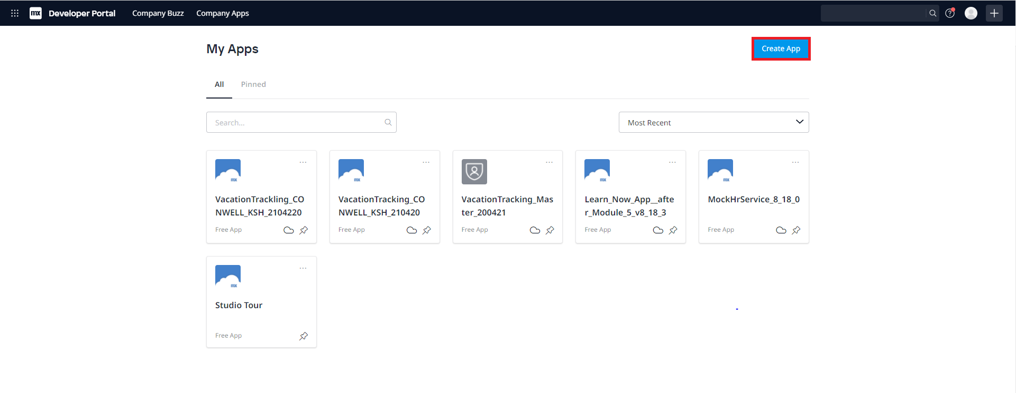
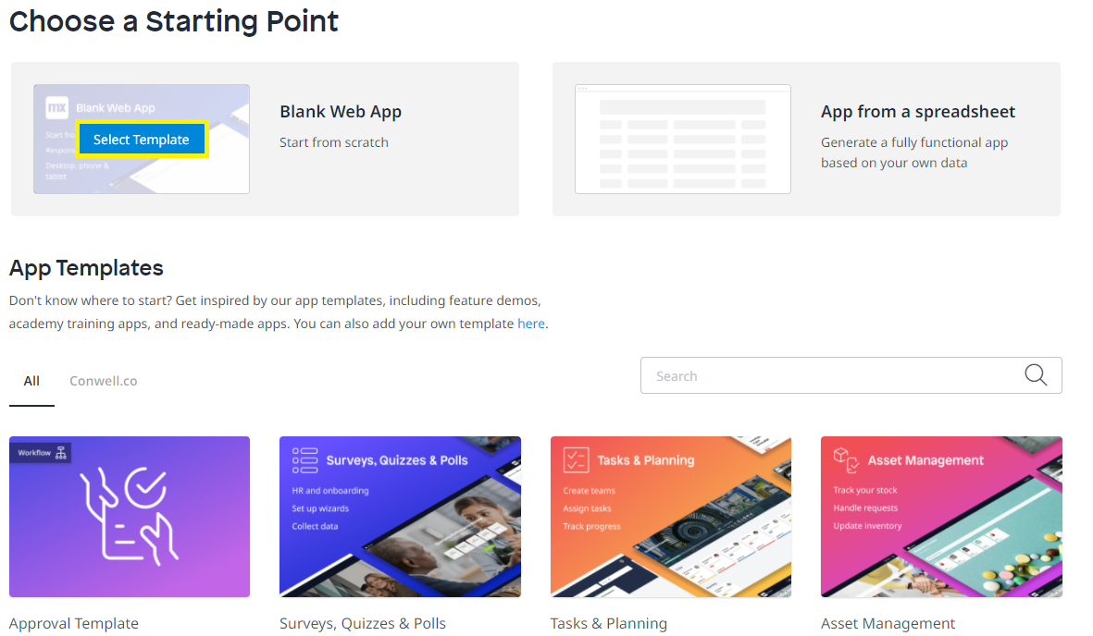
[앱 생성]
개발자 포털사이트에 접속하여 APP 생성 (Mendix Platform - Apps)
생성하고자 하는 템플릿 선택 (Blank Web App)

Slide 4
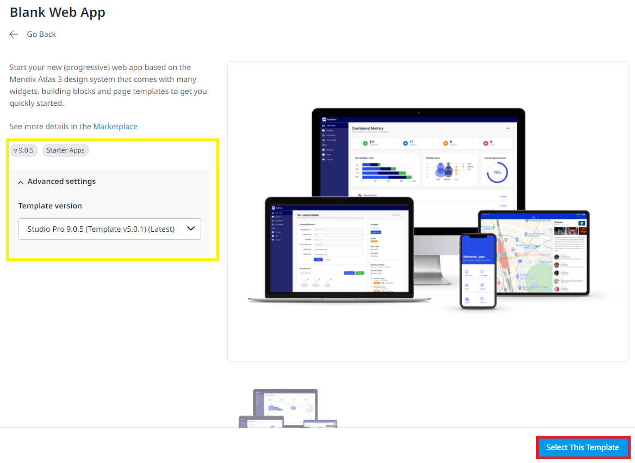
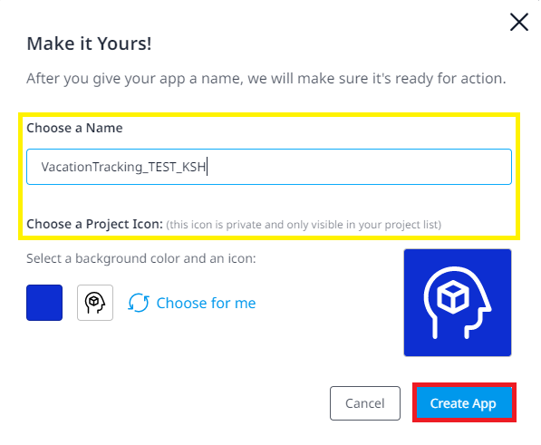
[앱 생성]
버전 및 설정 확인 후 Select This Template 버튼 클릭
앱 이름 및 아이콘 설정 후 Create App 버튼 클릭

Slide 5
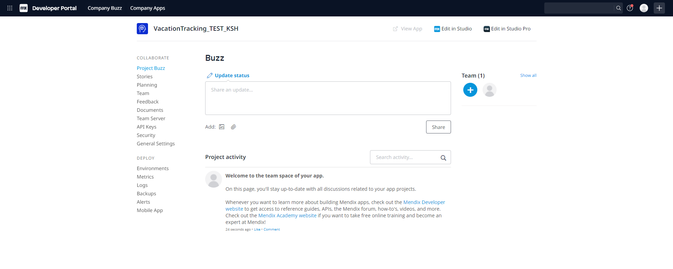
[앱 생성]
정상적으로 생성된 앱 화면

Slide 6
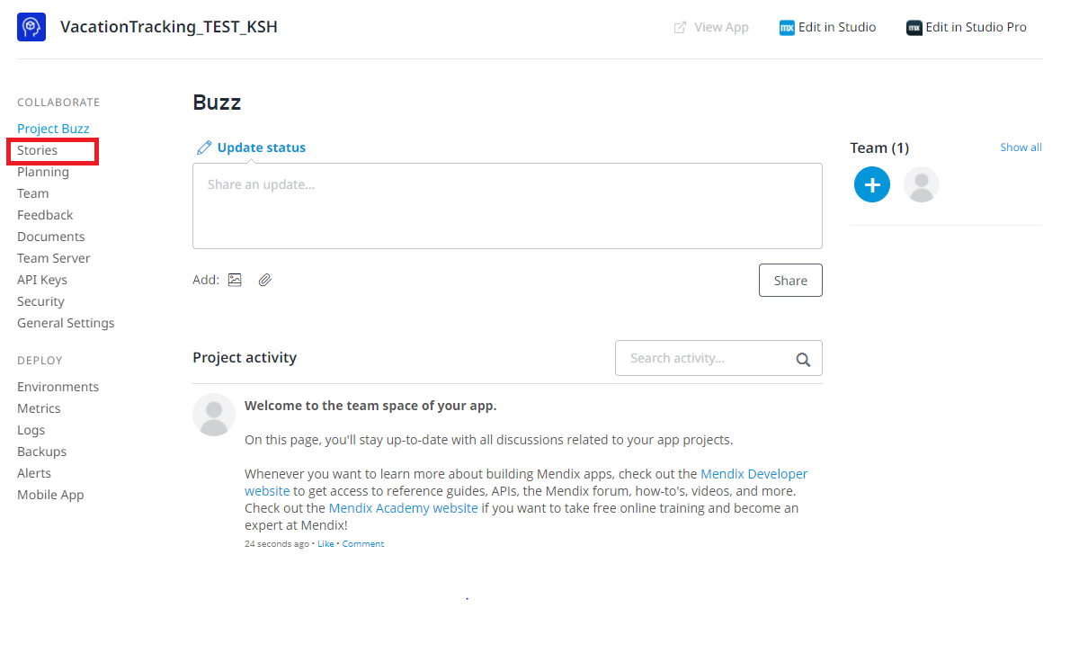
[사용자 스토리 추가]
생성된 앱 화면에서 COLLABORATE - Stories를 클릭

Slide 7
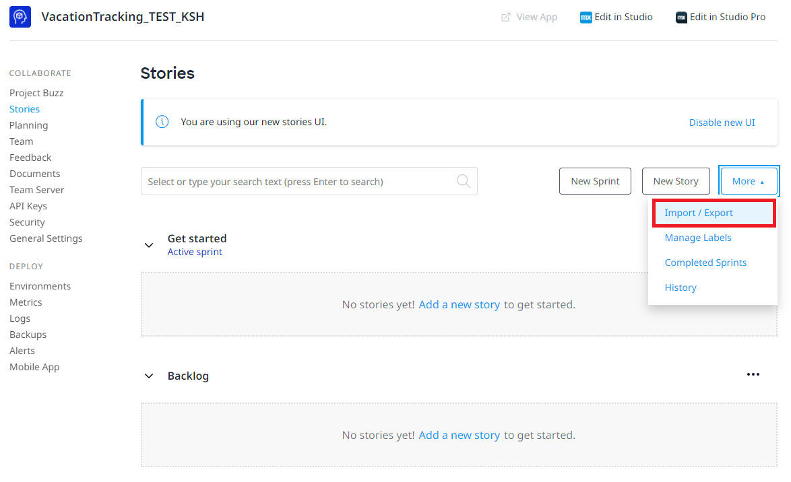
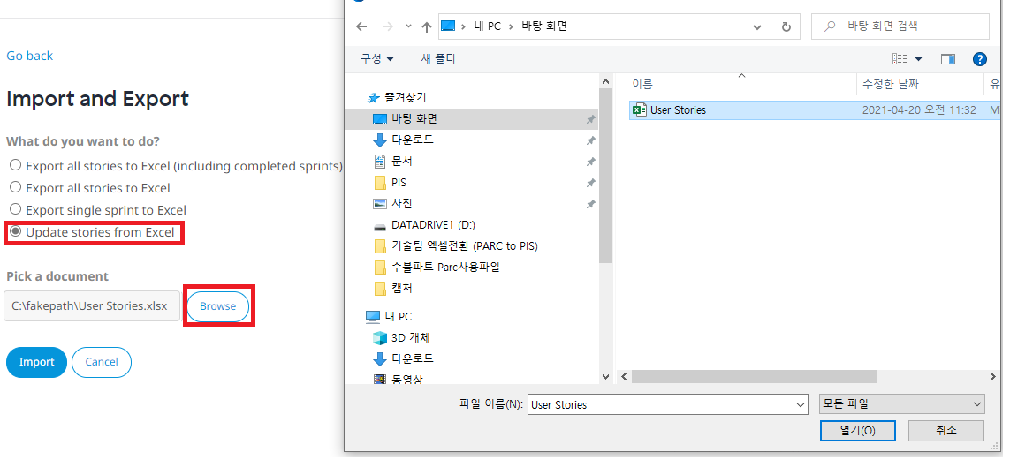
[사용자 스토리 추가]
스토리 화면에서 More – Import/Export 를 클릭
4개의 버튼 중 Update stories from Excel을 클릭한 뒤 스토리 파일을 import

Slide 8
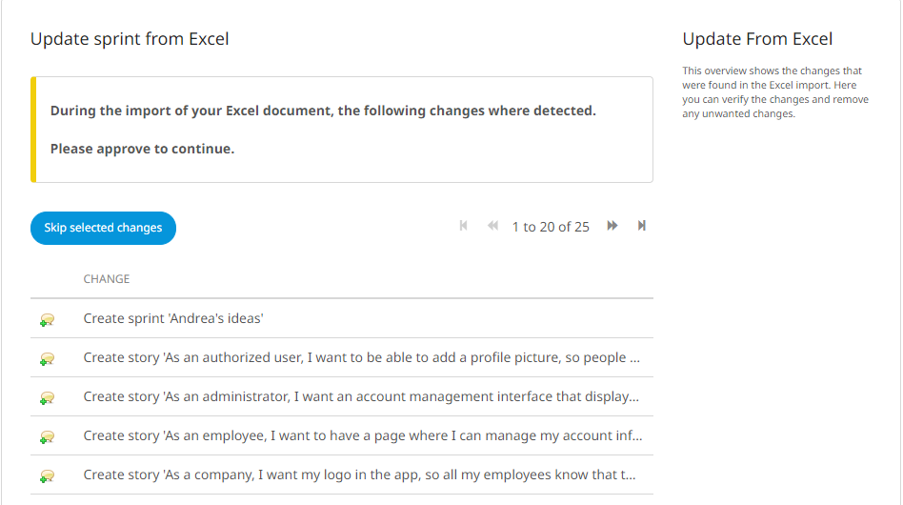
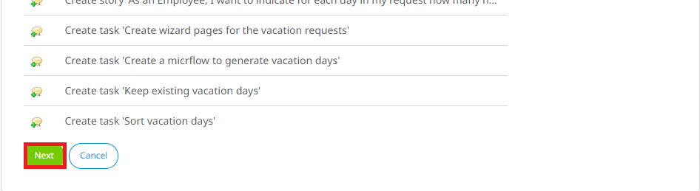
[사용자 스토리 추가]
Update sprint from Excel 화면에서 제일 아래 Next 버튼 클릭
.
.
.
.

Slide 9
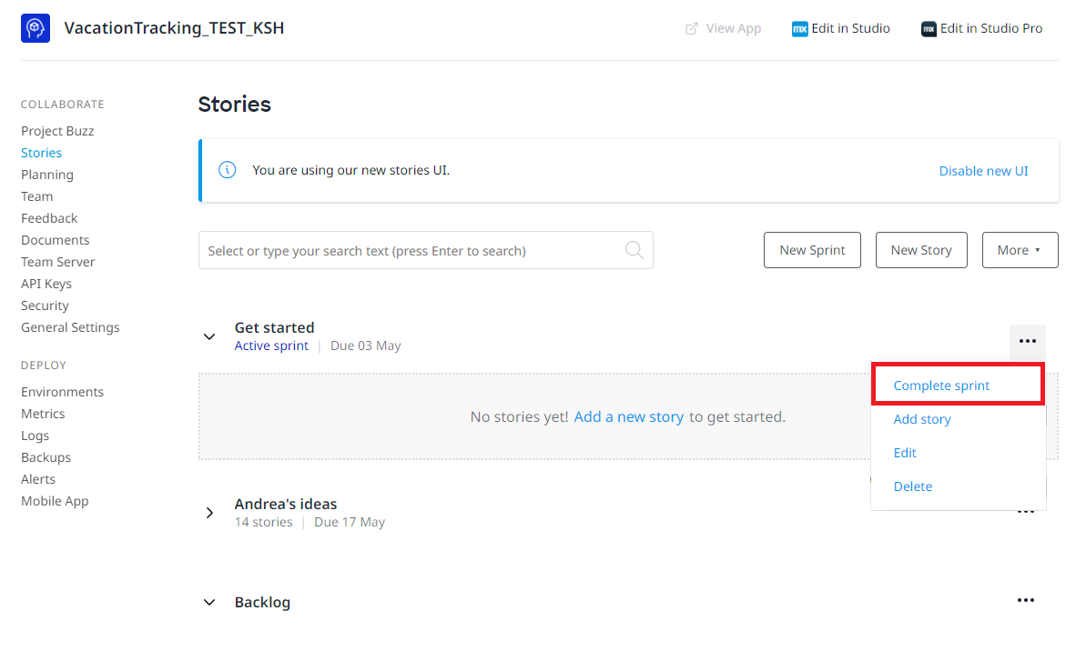
[사용자 스토리 추가]
Stories 화면에서 Get started 스토리를 Complete

Slide 10
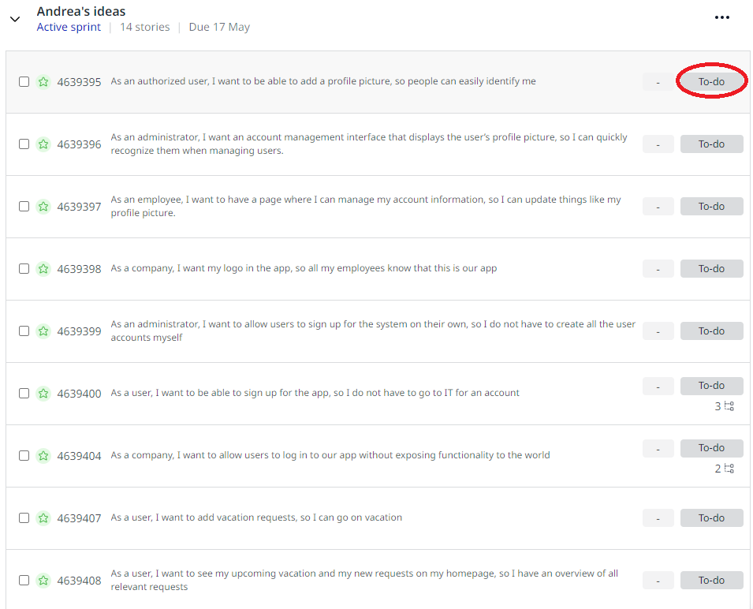
[사용자 스토리 추가]
추가한 스토리를 시작/완료 등을 할 수 있음

Slide 11
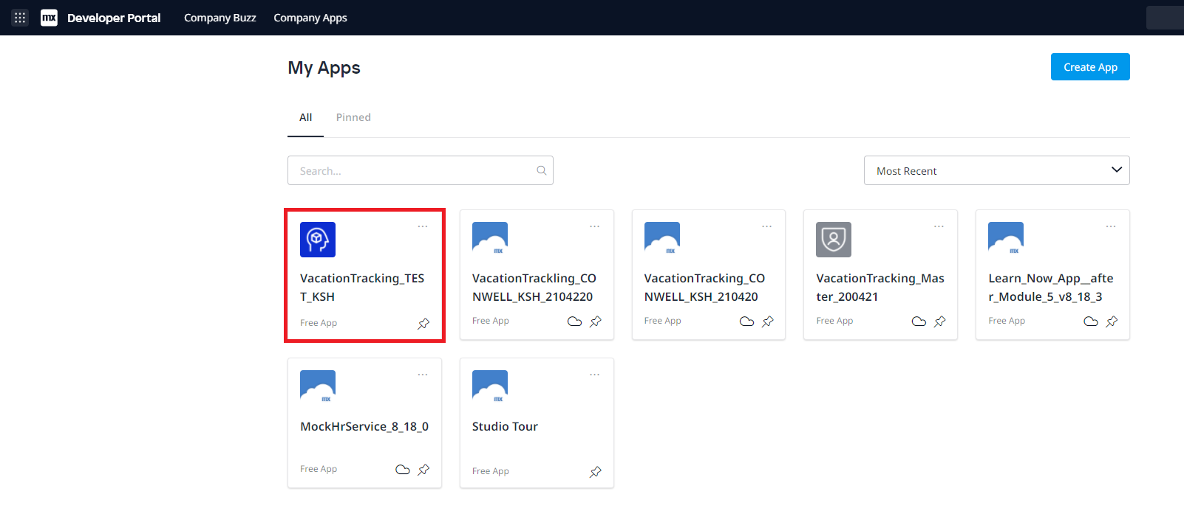
[MendixStudio Pro 사용]
DevPortal에서 MendixStudio Pro를 사용하여 편집할 앱 선택

Slide 12
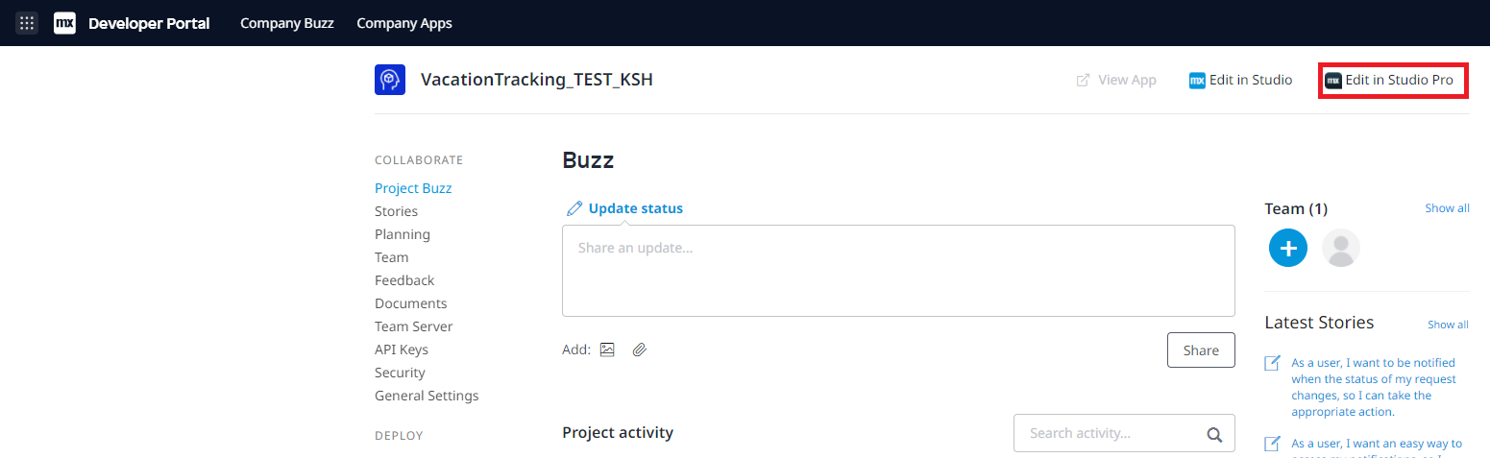
[MendixStudio Pro 사용]
해당 앱 관리 화면에서 Edit in Studio Pro를 클릭 (MendixStudio Pro가 설치되어 있어야 함)

Slide 13
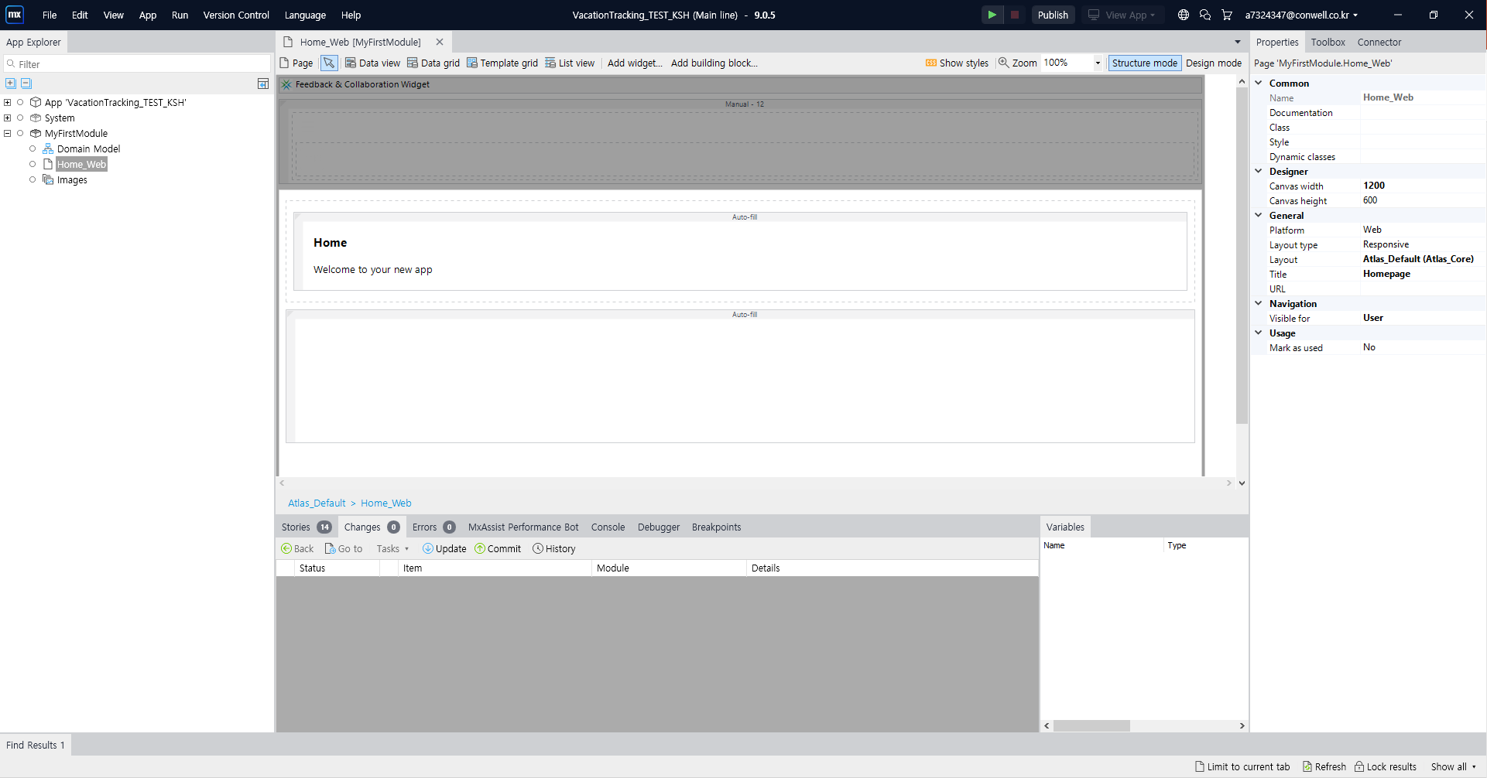
[MendixStudio Pro 사용]
설치된 MendixStudio Pro에 선택한 앱 프로젝트가 실행됨

Slide 14
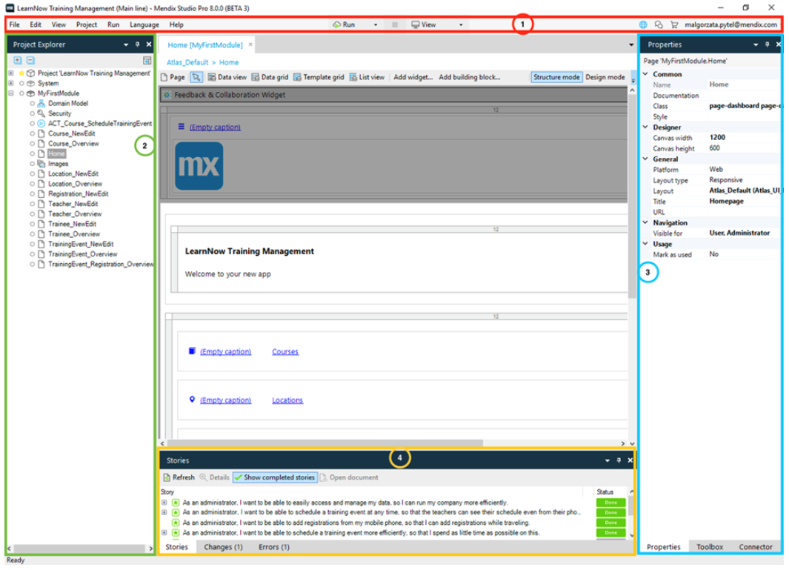
[MendixStudio Pro 사용]
MedixStudio Pro UI (출처: Mendix Academy – Lecture)
제어 모음 :
표준 파일, 편집, 보기 및 도움말 옵션 등이 있어
프로젝트 버전 조정을 보다 자세하게 관리할 수 있고 Medix의 특정
기능을 찾을 수 있는 프로젝트 탐색기도 존재함
2) 프로젝트 탐색기:
모듈에서 구성된 모든 프로젝트의 요소를 찾을 수 있음
목록의 맨 위에 탐색, 보안 및 마켓플레이스에서 다운로드한
모든 모듈과 같은 프로젝트의 속성을 찾고 설정할 수 있는
기본 '프로젝트' 모듈이 있음.
아래에서 두 번째 기본 모듈인 'System'을 찾을 수 있으며,
모든 Mendix 앱에서 필요한 기본 기능을 구성할 수 있음
이 아래의 모든 모듈은 직접 만드는 모듈임
3) 속성 및 도구 상자 탭:
상황에 맞는 속성 및 도구상자 탭과 같은 요소를 찾을 수 있음
4) 사용자 스토리 및 디버깅 등
버전 관리, 사용자 스토리 관리 및 디버깅 등에 관한 탭 이 있음

Slide 15
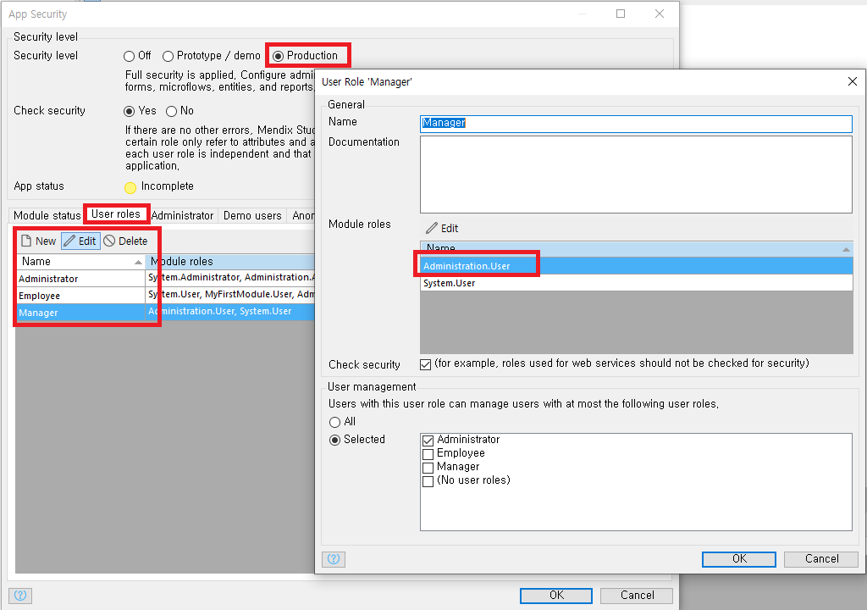
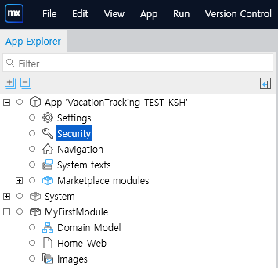
[프로젝트 보안 설정]
App Explorer에서 프로젝트 Security를 더블클릭
2. Security level -> Production 체크 3. User role 탭 -> User를 Employee로 이름변경 4. New 버튼 -> Manager 새로 생성, Module roles -> Edit, Administration.User 권한 부여

Slide 16
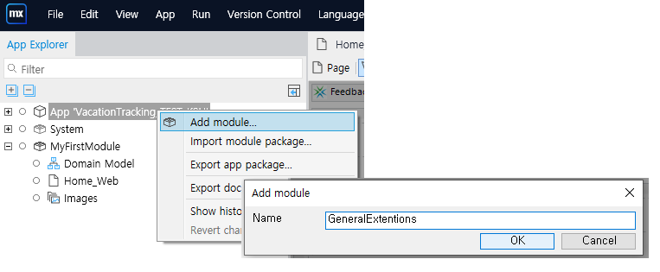
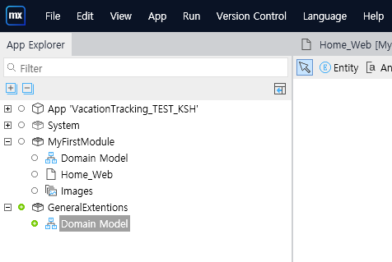
[모듈 추가]
프로젝트 우 클릭 -> Add Moudle 클릭
2. 모듈 이름 입력
GeneralExtention 모듈이 추가됨

Slide 17
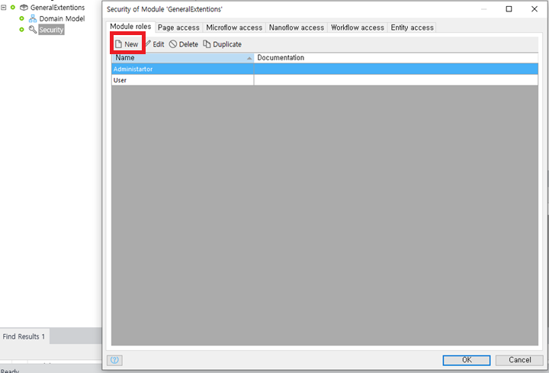
[모듈 보안 설정]
모듈의 Security 더블 클릭
2. New 버튼을 클릭하여 role을 생성

Slide 18
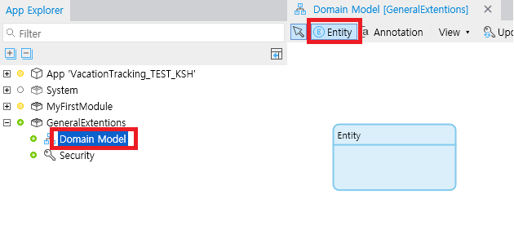
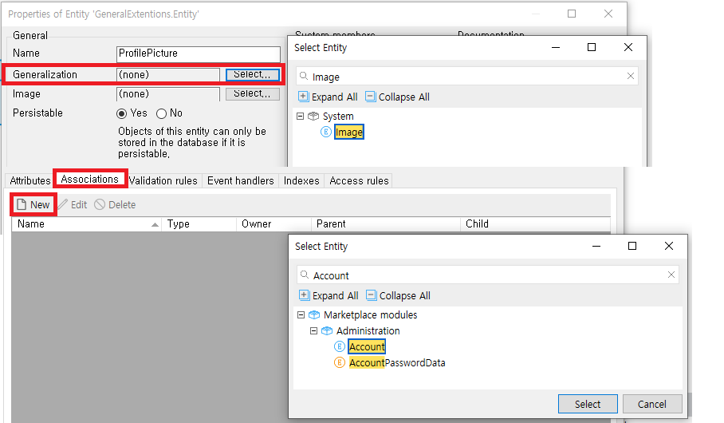
[모듈 도메인 모델 설정]
모듈의 Domain model 더블 클릭
2. Entity 버튼 클릭, 드롭 다운
3. Entity 더블 클릭
4. Name: ProfilePicture 5. Generation: Image 6. Association: Account 위의 설정으로생성

Slide 19
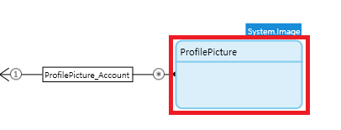
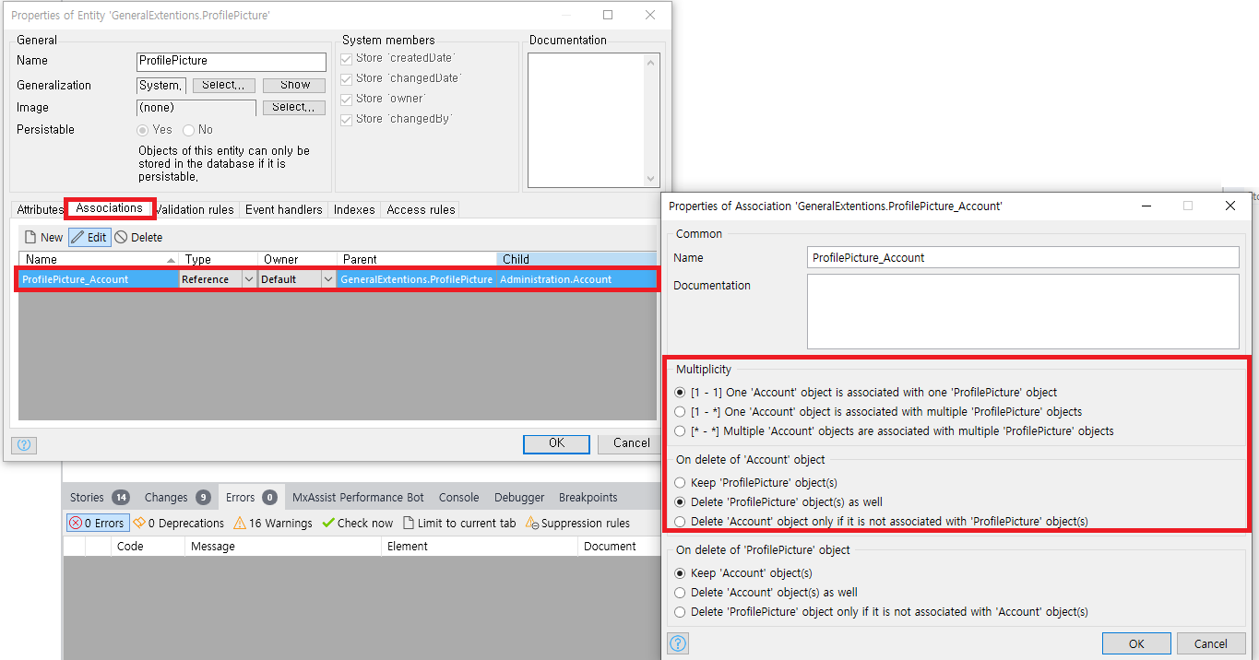
[모듈 도메인 모델 Association 변경]
Domain Model의 Entity 더블 클릭
2. Association 탭의 항목을 더블클릭
3. 아래와 같이 설정

Slide 20
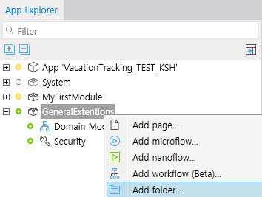
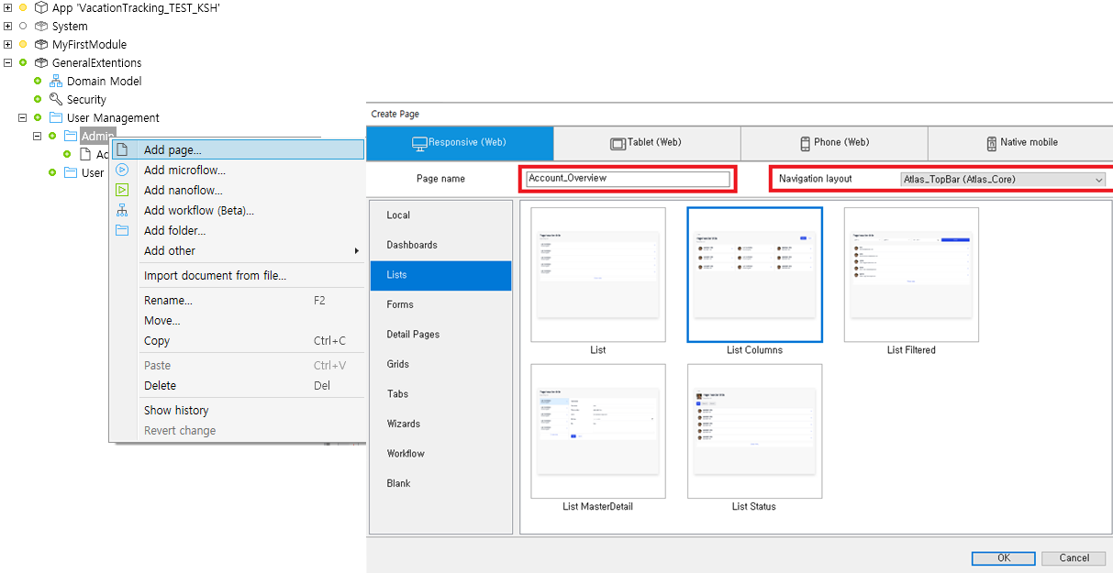
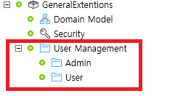
[Account Overview 생성 및 설정]
GeneralExtensions 모듈에 풀더 생성
User Management/Admin 풀더에 Page 추가
Lists – List Columns 템플릿 선택
Page Name: Account_Overview Navigation layout: Atlas_TopBar 선택

Slide 21
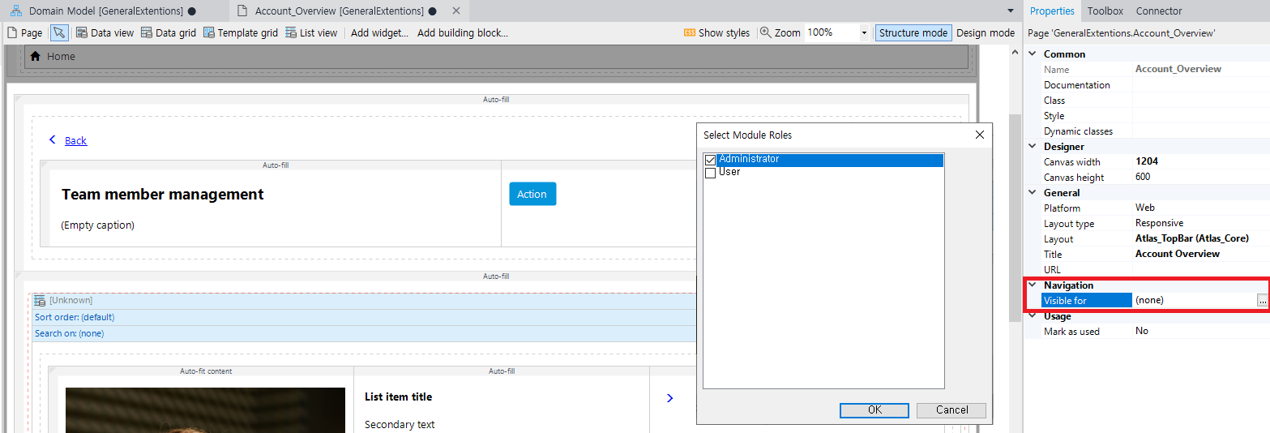
[Account Overview 생성 및 설정]
Account_Overview 페이지의 Navigation-Visible for 속성 변경

Slide 22
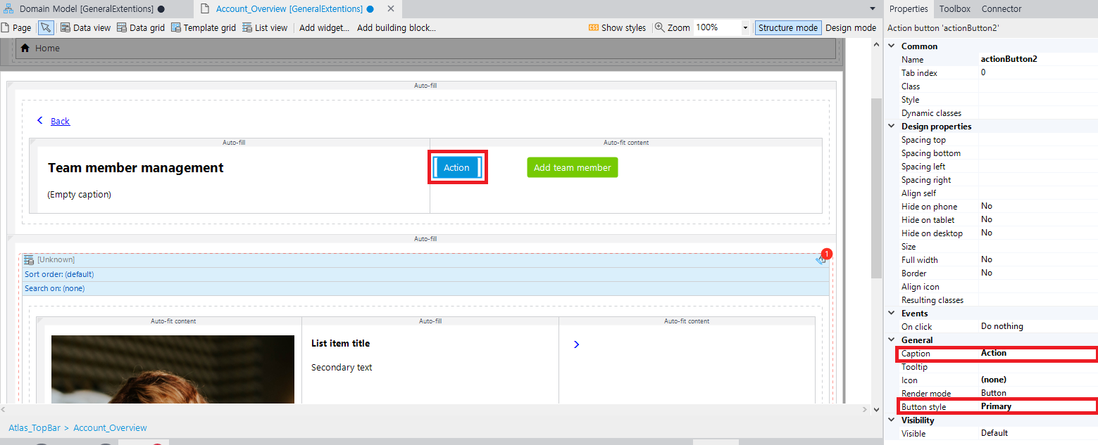
[Account Overview 생성 및 설정]
Action 버튼의 속성을 변경
Caption: Add team member
Button Style: Success

Slide 23
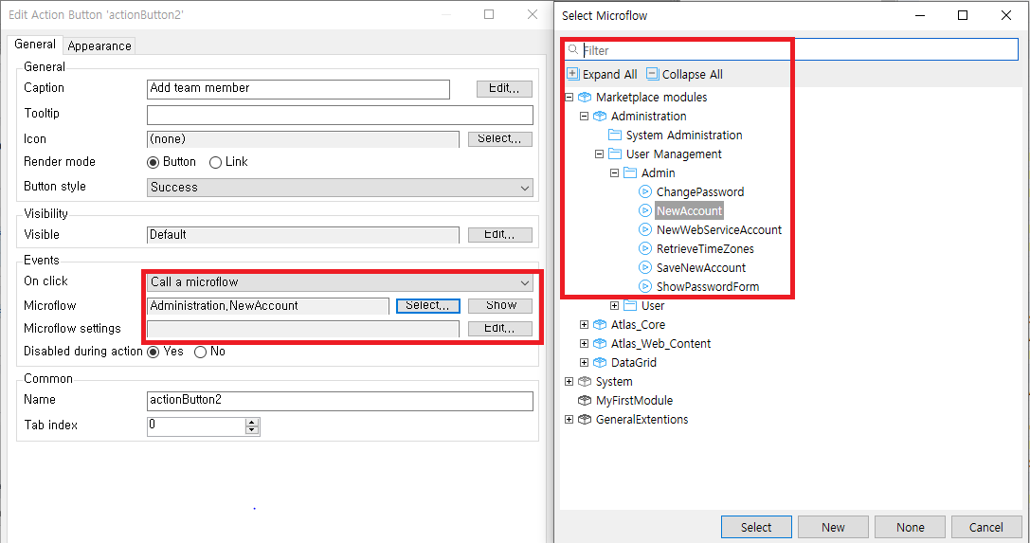
[Account Overview 생성 및 설정]
Add team member 속성 중 On Click 속성 변경

Slide 24
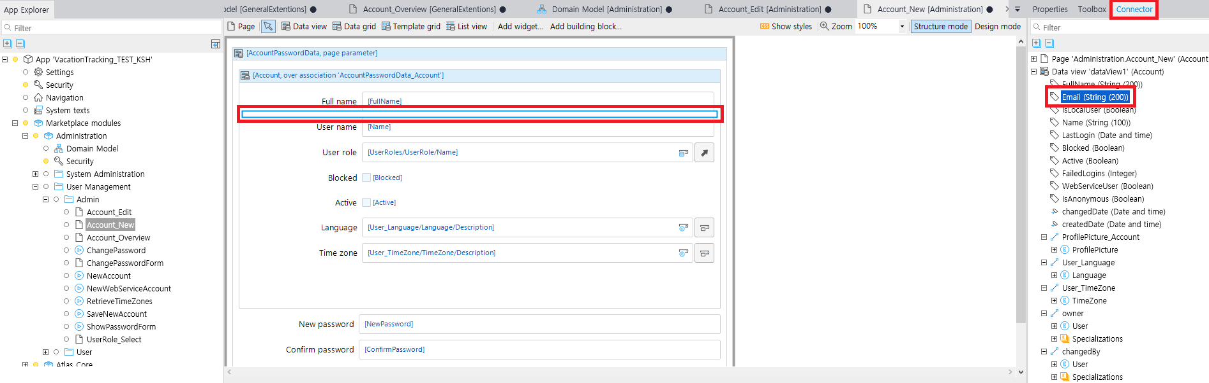
[Account Overview 생성 및 설정]
Account_New 페이지를 변경 Email 항목 추가

Slide 25
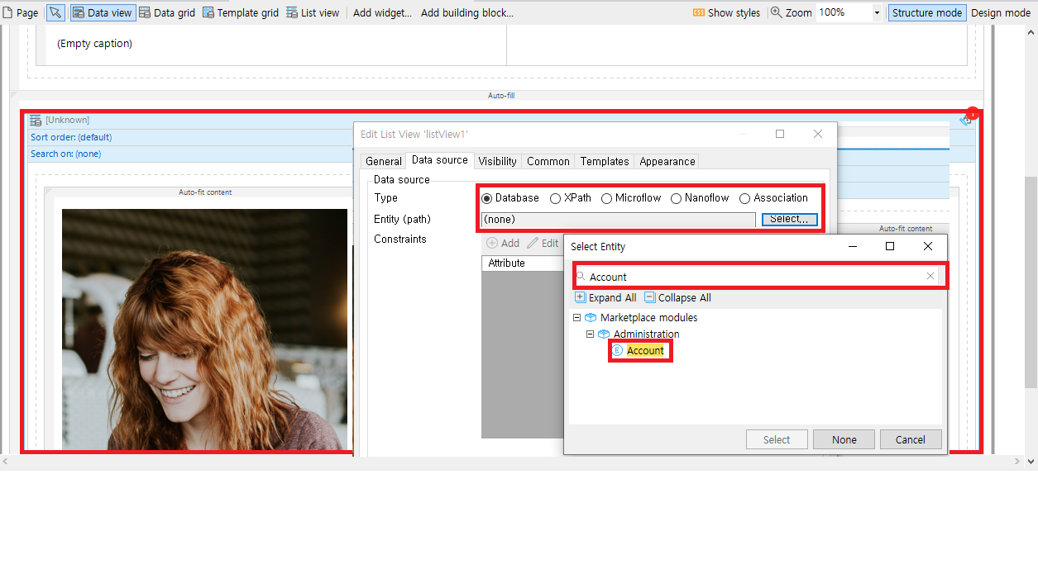
[Account Overview 생성 및 설정]
Data view를 더블 클릭하여 속성 변경 Data source – Database Entity – Select – Account 선택

Slide 26
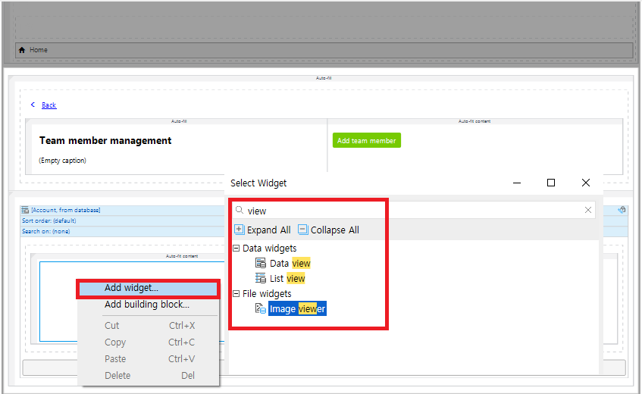
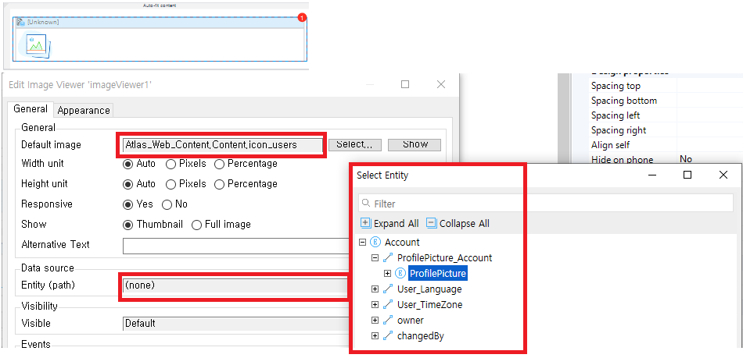
[Account Overview 생성 및 설정]
Layout grid 설정 좌측의 이미지를 삭제한 후 우 클릭하여 Image viewer 위젯 생성
10. Image viewer 위젯 속성 설정 변경

Slide 27
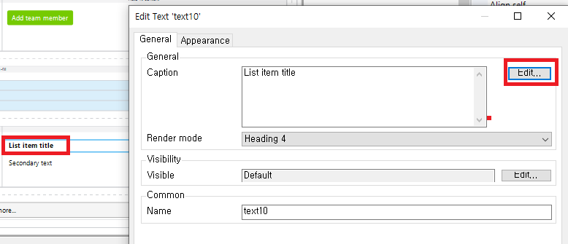
[Account Overview 생성 및 설정]
List item title 텍스트를 더블 클릭, caption edit버튼을 클릭

Slide 28
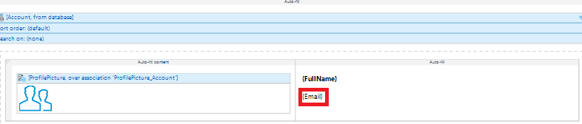
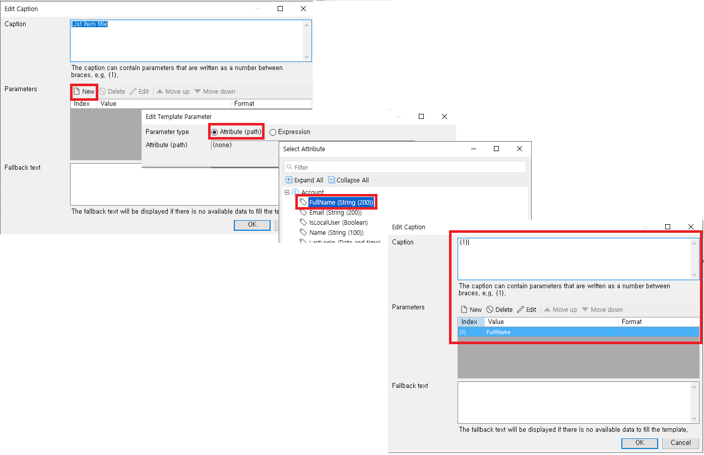
[Account Overview 생성 및 설정]
Caption Attribute 연결 및 설정
아래 텍스트도 Email에 연결

Slide 29
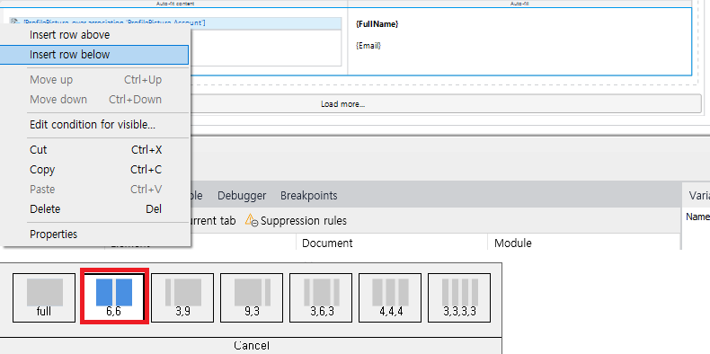
[Account Overview 생성 및 설정]
Layout grid row에 row를 추가

Slide 30
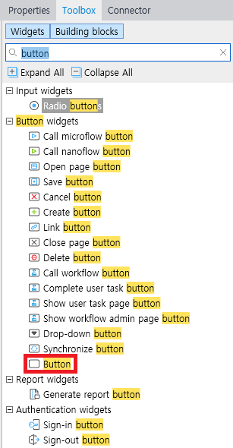
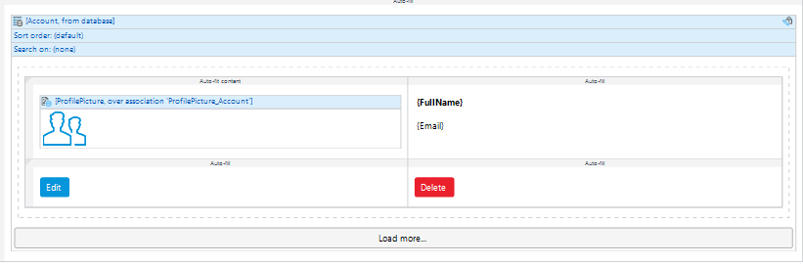
[Account Overview 생성 및 설정]
추가된 row의 각 colum에 Edit, delete 버튼 추가

Slide 31
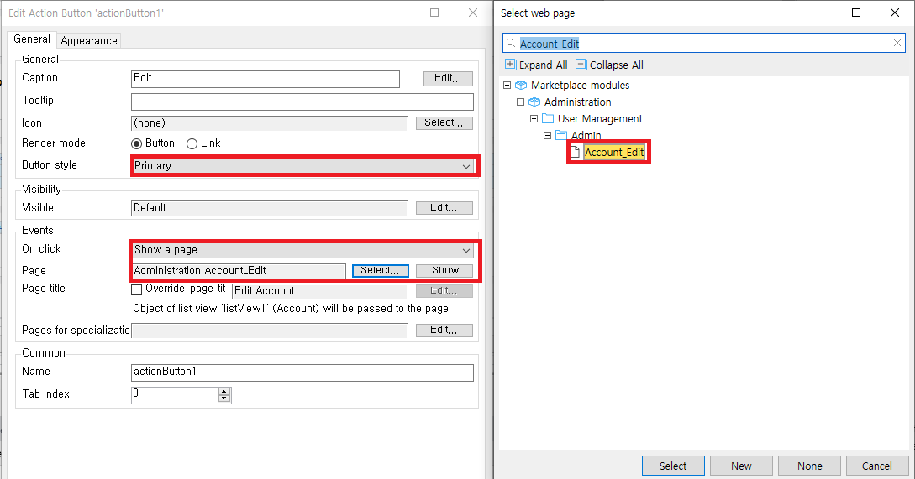
[Account Overview 생성 및 설정]
Edit 버튼 더블 클릭, 설정 변경

Slide 32
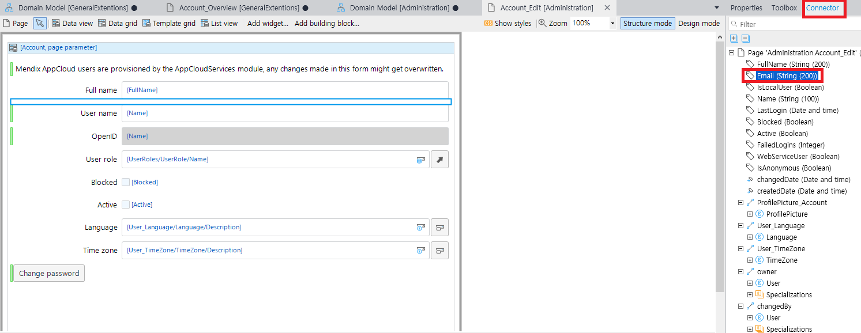
[Account Overview 생성 및 설정]
Account_Edit 페이지 Email 항목 추가
Full name 하단 빈 공간 클릭 후 Connector – Email 더블클릭

Slide 33
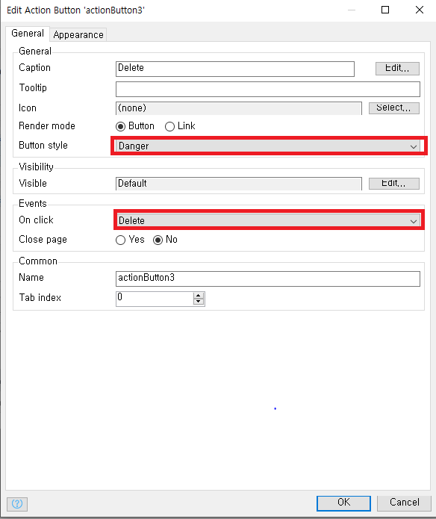
[Account Overview 생성 및 설정]
Delete 버튼 설정 변경

Slide 34
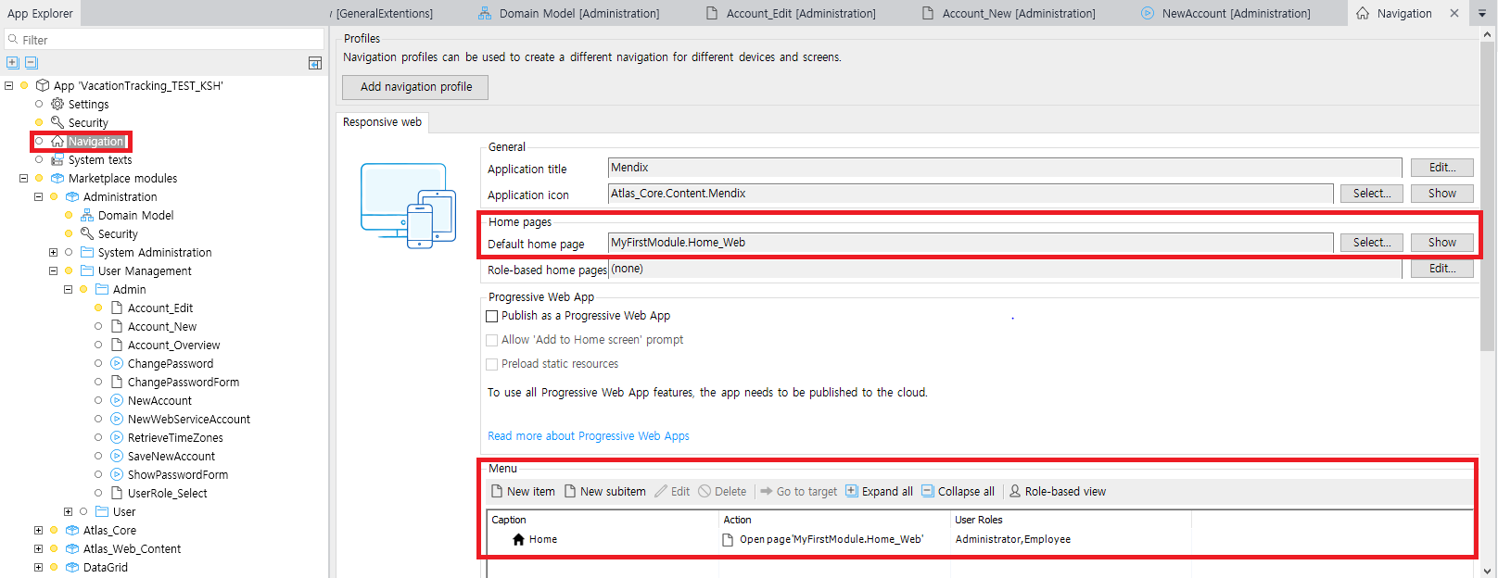
[Navigation 설정]
프로젝트 – Navigation 에서 현재 default 페이지와 sub page를 확인할 수 있음

Slide 35
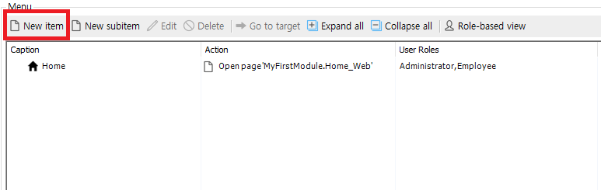
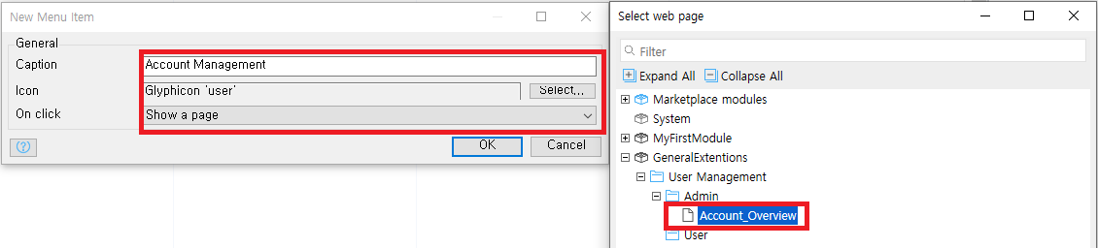
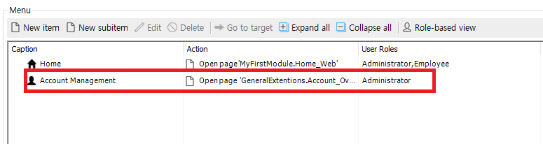
[Navigation 설정]
Sub page navigation item을 추가
아래와 같이 설정

Slide 36
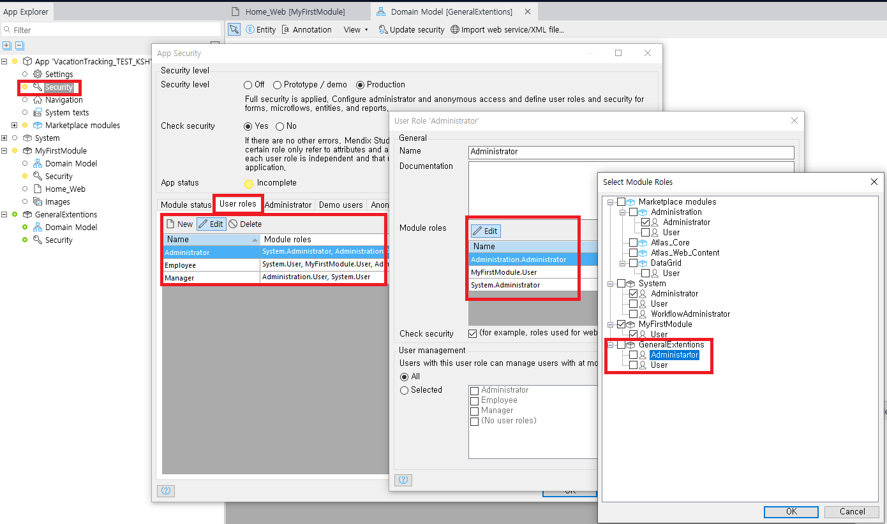
[모듈 보안 권한부여]
프로젝트 Security에서 모듈에 권한 부여.

Slide 37
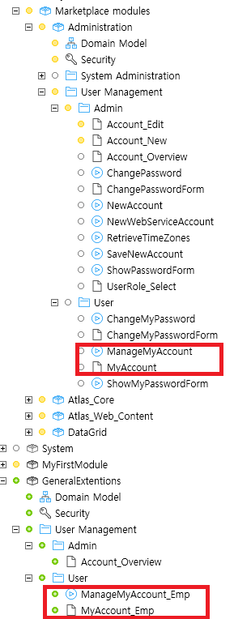

[MyAccount 생성 및 설정]
MyAacount, ManageMyAccount를 GenerationExtentions 하위 user 풀더에 복사 후 _Emp 추가
MyAccount_Emp를 아래와 같이 UI 구성
Connect Email 사용
Layout grid 추가
Button Style 변경
Image Viewer
Image uploader

Slide 38

[MyAccount 생성 및 설정]
ManageMyAccount_Emp 를 아래와 같이 구성
Account의
이미지 존재여부 확인
MyAccount_Emp Show page Activity
ProfilePicture Create object Activty

Slide 39

[로그아웃 설정]
Navigation 탭에서 아래와 같이 구성

Slide 40



[로고 설정]
Mendix Studio pro에서 개발자 포털 접속
Edit in Studio 버튼 클릭
Theme Customizer 버튼 클릭

Slide 41



[로고 설정]
Theme Customizer에서 UPLOAD LOGO 테마의 Upload logo 클릭
Preview를 통해 확인 후 Save 버튼 클릭
변경된 로고확인

Slide 42


[Anonymous 유저 생성]
Project Securit 에서 Anonymous 이름의 유저 역할 생성
Anonymous user 탭에서 아래와 같이 설정

Slide 43


[Anonymous 유저 생성]
GeneralExtention에 Anonymous 풀더를 생성하고, Login_Web page를 추가

Slide 44


[Anonymous 유저 생성]
Login_Web 페이지 Visible for 설정에 Anonymous를 추가
Project Navigation 의 Default home page와 Sign-in page를 Login_Web으로 변경

Slide 45

[Anonymous 유저 생성]
Role-based home page를 아래와 같이 설정

Slide 46


[Anonymous 유저 생성]
GeneralExtentions 모듈 Domain Model의 아래와 같이 Entity 생성
Registration Entity의 Access rules 을 아래와 같이 설정

Slide 47

[Anonymous 유저 생성]
GeneralExtentions 모듈의 Login_Web Page를 아래와 같이 구성
Layout 내 모든 위젯 삭제
Login Text-box 위젯
Pasword Text-box 위젯
Validation Message 위젯
Sign-in 위젯
버튼 위젯
컨테이너 위젯

Slide 48


[Anonymous 유저 생성]
Sign in here 버튼을 아래와 같이 설정

Slide 49


[Anonymous 유저 생성]
Registration_New 페이지의 Password, ConfirmPassword 를 아래와 같이 설정
페이지의 Visible for 속성을 Annoymous를 추가

Slide 50

[Anonymous 유저 생성]
아래와 같이 UI 레이아웃을 변경하고, sign up! 버튼 설정을 변경

Slide 51

[Anonymous 유저 생성]
ACT_CreateMyAccount Microflow의 allowed roles 설정 변경

Slide 52


[Anonymous 유저 생성]
ACT_CreateMyAccount Microflow의 아래와 같이 구성
Create Valiable
(Boolean, false)
$Registration
/FullName != empty
Valid = false
FullName is empty: show message ‘FullName’ is empty
위의 내용을 Copy + Paste 하여 속성들에 대한 Validation 확인을 하다가, ConfirmPassword 에서는 password 의 값과 일치하는지 확인
Copy + Paste, FullName → UserName
Copy + Paste….
Password != ConfirmPassword

Slide 53



[Anonymous 유저 생성]
패스워드 확인 이후 아래와 같이 구성
Activity Retrieve
Activity Close page
에러가 있는지?
Valid = ture/false
Activity Create Object

Slide 54



[SubMicroflow 생성]
Sub으로 만들 대상 드래그&우클릭, Extract submicroflow 클릭
Main Microflow가 아래와 같이 변경됨

Slide 55

[사용자 정의 layout 생성]
MyFirstModule Home_Web의 layout 변경

Slide 56



[사용자 정의 layout 생성]
Project explorer에 Atlas를 검색, 해당 파일을 Copy + Paste
해당 파일 이름 Atlas_Login 으로 rename
아래와 같이 레이아웃 변경

Slide 57

[사용자 정의 layout 생성]
MyFirstMoudle의 Home_Web으로 돌아와서, Layout을 Atlas_Login으로 변경

Slide 58

[모듈 설정]
모듈의 Security Module roles을 아래와 같이 설정

Slide 59

[모듈 설정]
프로젝트 securiy에서 아래와 같이 설정 (Administrator)

Slide 60

[모듈 설정]
프로젝트 securiy에서 아래와 같이 설정 (Employee)

Slide 61

[모듈 설정]
프로젝트 securiy에서 아래와 같이 설정 (Manager)

Slide 62

[모듈 설정]
MyFirstModule Home_Web 페이지 Visible for 설정

Slide 63


[Enumeration 생성]
프로젝트 모듈에서 우클릭 -> Add other -> Enumeration 클릭
미리 지정하여 사용할 수 있음

Slide 64


[도메인 모델 확장]
MyFirstModule 의 이름을 VacationManagement로 변경한 후 VacationRequest Entity 생성
VacationRequest엔티티 생성

Slide 65



[도메인 모델 확장]
VacationRequest를 더블 클릭하여 Association 추가
Association을 더블 클릭, 이름변경

Slide 66




[도메인 모델 확장]
VacationRequest에 VacationRequest_Account Association 을 추가로 등록한 뒤 이름을 VacationRequest_Approver로 변경
VacationRequestDay Entity 추가
VacationRequestDay Association 추가

Slide 67




[도메인 모델 확장]
VacationRequest에 3개의 룰을 추가

Slide 68

[Request 설정]
Home_Web 레이아웃 아래와 같이 설정
ListView
Xpath/VacationRequest
ListView
Database/VacationRequest

Slide 69


[Wizard page 설정]
VacationManagement 모듈에 Wizard 풀더생성
Wizard 풀더에 아래와 같이 Wizard page 생성

Slide 70



[Wizard page 설정]
VacationRequest_Wizard_Step1의 Step 4를 삭제
복사본의 이름을 변경
VacationRequest_Wizard_Step1 Copy + Paste 하여 2개의 복사본을 생성

Slide 71



[Wizard page 설정]
VacationRequest_Wizard_Step1 Extract snippet

Slide 72


[Wizard page 설정]
ValicationRequest_Wizard_Step1 페이지 설정 변경 Step 1 Class: wizard-step wizard-step-active
Step 2 Class: wizard-step
Step 3 Class: wizard-step

Slide 73

[Wizard page 설정]
ValicationRequest_Wizard_Step2 페이지

Slide 74


[Wizard page 설정]
ValicationRequest_Wizard_Step3 페이지 설정 변경 Step 1 Class: wizard-step
Step 2 Class: wizard-step
Step 3 Class: wizard-step wizard-step-active

Slide 75


[Wizard page 설정]
ValicationRequest_Wizard_Step1 페이지 레이아웃 아래와 같이 설정
Connection 에서 추가
디자인 모드

Slide 76
[Wizard page 설정]
ValicationRequest_Wizard_Step2 페이지 레이아웃 아래와 같이 설정
Connection 에서 추가
디자인 모드

Slide 77
끝….

